Slide 1
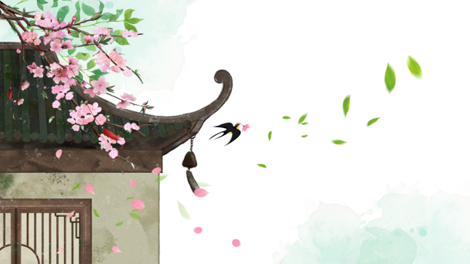
春分
春分时节，草长莺飞，花香满径，春意盎然。

Slide 2

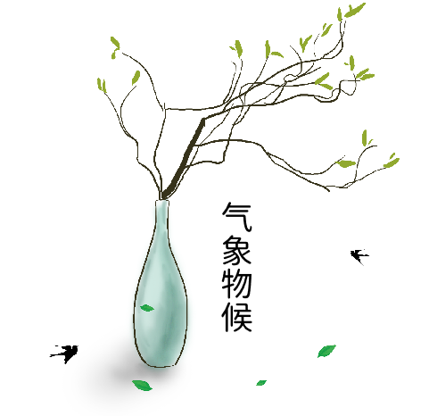

Slide 3

在每年阳历的3月21日前后，太阳到达黄经0度，此时正是二十四节气的春分。分者，半也，这一天为春季的一半，故称春分。
春分这一天，太阳的位置在赤道的正上方，昼夜持续时间几乎相等，各为12小时。春分过后，太阳的位置逐渐北移，开始昼长夜短。所以春分在古时又被称为“日中”“日夜分”“仲春之月”。

